Slide 1
«Положительные и отрицательные числа»

Slide 2
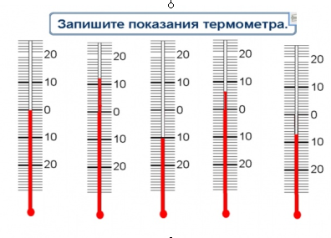
Отрицательные числа
На уроках математики до сих пор мы рассматривали натуральные и дробные числа. Однако в жизни вы уже наверняка встречались и с другими числами - отрицательными
Из рисунка мы видим, что температура воздуха может быть выше или ниже нуля, т.е. со знаком плюс или знаком минус

Slide 3
Отрицательные числа
Числа со знаком "+" перед ними называют положительными.
Числа со знаком "-" перед ними называют отрицательными.
Число 0 не является ни положительным, ни отрицательным.
Для краткости записи обычно не пишут знак "+" перед положительными числами и вместо +7 пишут 7
Математики в древнем Китае использовали для обозначения отрицательных чисел другой цвет, чем для положительных чисел. Однако в настоящее время обозначение отрицательных чисел с помощью знака "минус" принято во всем мире

Slide 4
10; +50; 27; +35; 12
Положительные числа
- 10; - 25; - 34; - 2; - 65
Отрицательные числа
Не является ни положительным,
ни отрицательным числом
0

Slide 5
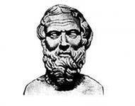
Отрицательные числа
Отрицательные числа появились значительно позже натуральных чисел и обыкновенных дробей. Первые сведения об отрицательных числах встречаются у китайских математиков во II в. до н. э. Положительные числа тогда толковались как имущество, а отрицательные – как долг, недостача. Но ни египтяне, ни вавилоняне, ни древние греки отрицательных чисел не знали. Исключение составлял Диофант, который в III веке уже знал правило знаков и умел умножать отрицательные числа.

Slide 6

Координатная прямая
Координатной прямой называют прямую, на которой заданы положительное направление, начало отсчета (точка О) и единичный отрезок.
Каждой точке на координатной прямой соответствует некоторое число, которое называют координатой этой точки. Например, А(5). Читают: точка А с координатой пять. В(-3). Читают: точка В с координатой минус три.
Пример: А(-7), В(-3), С(2), D (5).

Slide 7
Координатная прямая – это прямая с указанными на ней началом отсчета, направлением отсчета и единичным отрезком
Отрицательные числа
Положительные числа
Х
0
Числа, расположенные справа от нуля,
являются положительными;
числа , расположенные слева от нуля
являются отрицательными.

Slide 8
Ответь на вопросы
Назовите два целых соседних с числом -32 числа.
Назовите число, находящиеся между -1 и 1

Slide 9
Устный счёт
1. Выберите из данных чисел
а) положительные числа;
б) отрицательные числа.
13; -5; -56; 0; 56; 101; -2,1; -0,01;
-12; 4; 3,7
Каким числом является число 0?

Slide 10
Устный счёт
Найдите координаты точек, изображённых на рисунке.
А D K O B C N M
-3 -2 -1 0 1 2 3 4

Slide 11
Домашние задание
Даны числа -12 и 3. Назовите:
а)Два целых числа, расположенных между ними
б)Два числа, которые расположены на координатной прямой левее числа -12
в)Два числа, которые расположены на координатной прямой правее числа 3.

